Slide 1
ФГБОУ ВО «Красноярский государственный медицинский университет им. проф. В. Ф. Войно-Ясенецкого» Министерства здравоохранения Российской Федерации
Кафедра Лучевой диагностики ИПО
Рентгенография органов грудной клетки новорожденных. Часть 3
Выполнила:
Ординатор 2 года обучения
специальности Рентгенология
Спугис Я.И.
Красноярск, 2024

Slide 2
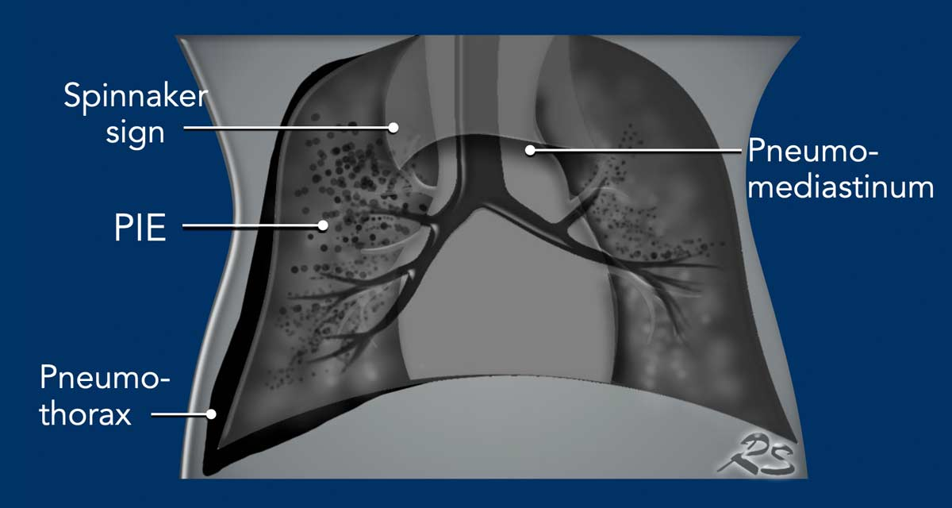
Синдром «утечки воздуха»
Группа заболеваний, возникающих в следствие баротравмы:
Пневмоторакс
Пневмомедиастинум/пневмоперикард
Интерстициальная легочная эмфизема
Разрыв трахеи
Пневматоцеле

Slide 3
Синдром «утечки воздуха»
Пневмоторакс может быть спонтанным или являться осложнением ИВЛ
У новорожденных пневмоторакс реже приводит к тотальному коллапсу легкого
Интерстициальная легочная эмфизема – распространение воздуха перибронхиально
Появление воздуха в интерстиции приводит к ригидности легочной ткани, уменьшению легочного кровотока, снижению оксигенации крови
При наличии пневмомедиастинума воздух «приподнимает» доли тимуса – симптом паруса «Спинакер»

Slide 4
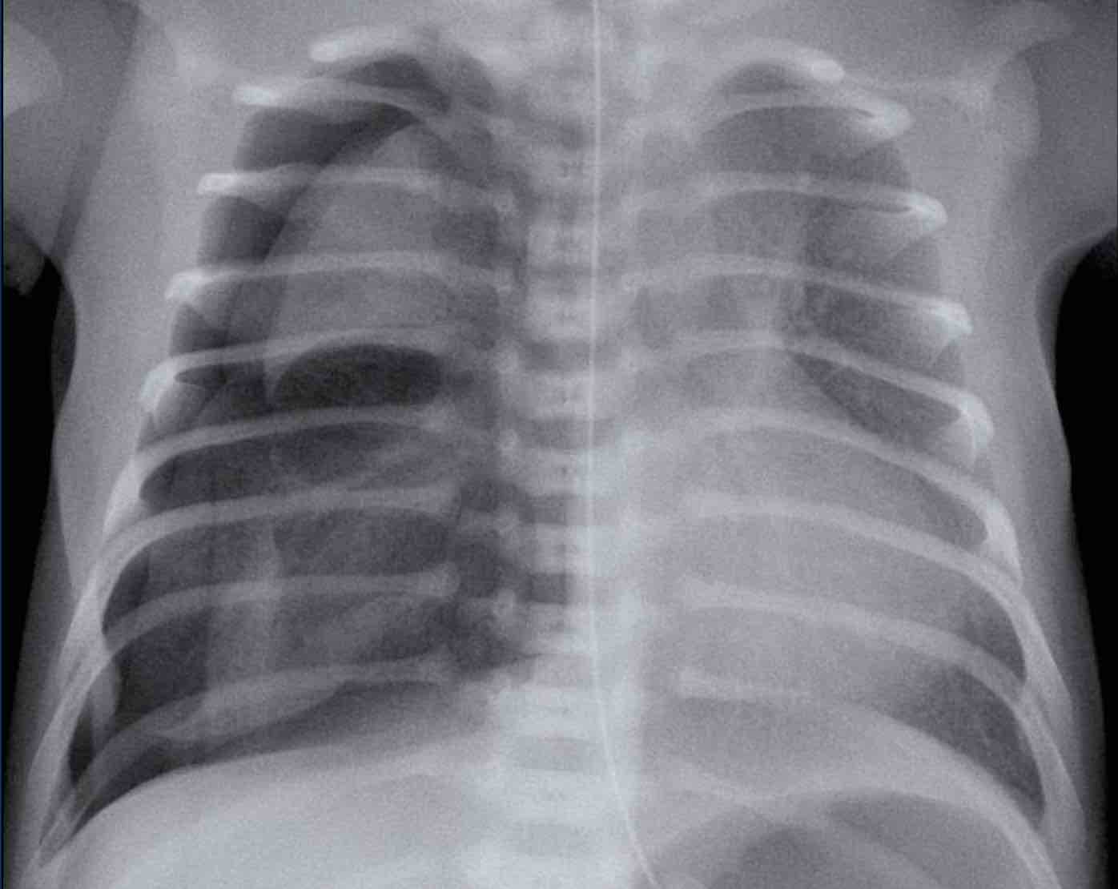
Рентгенография ОГК в прямой проекции. Пневмоторакс
Новорожденный возрастом 3 дня, в анамнезе РДС
Полоска просветления в правой плевральной полости
Смещение тени средостения влево
«Приподнятая» доля тимуса - пневмомедиастинум

Slide 5
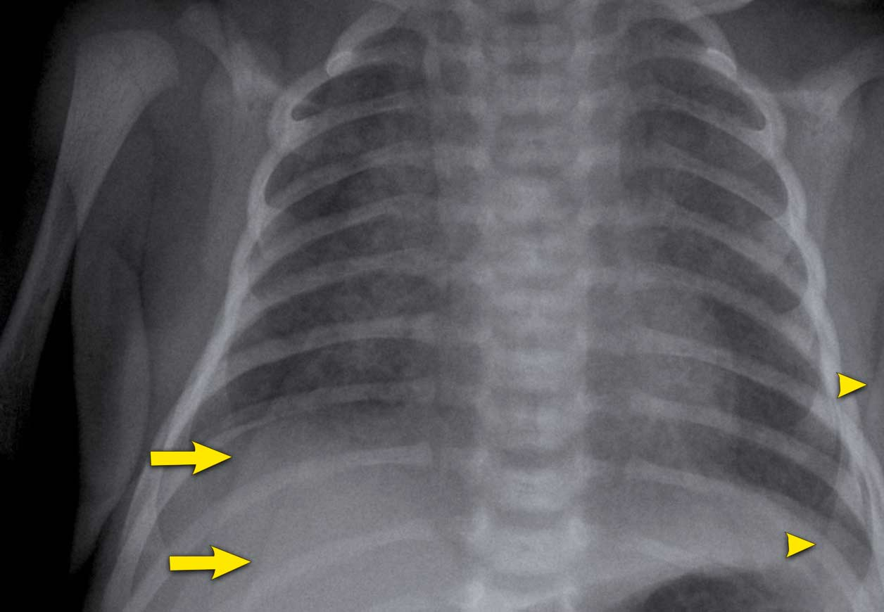
Рентгенография ОГК в прямой проекции
Доношенный новорожденный, в анамнезе сепсис
Частой ошибкой является интерпретация кожных складок как пневмоторакса
Кожные складки можно проследить за границы грудной клетки, а так же они могут пересекать легочный рисунок
Признаки застоя по малому кругу кровообращения – нечеткость легочного рисунка
Кожные складки
Тень левой конечности

Slide 6
Рентгенография ОГК в прямой проекции. Пневмоторакс
Гестационный возраст 37 недель, в анамнезе РДС
Вздутие легких
Пневмоторакс
Смещение средостения вправо
Спонтанное разрешение пневмоторакса

Slide 7
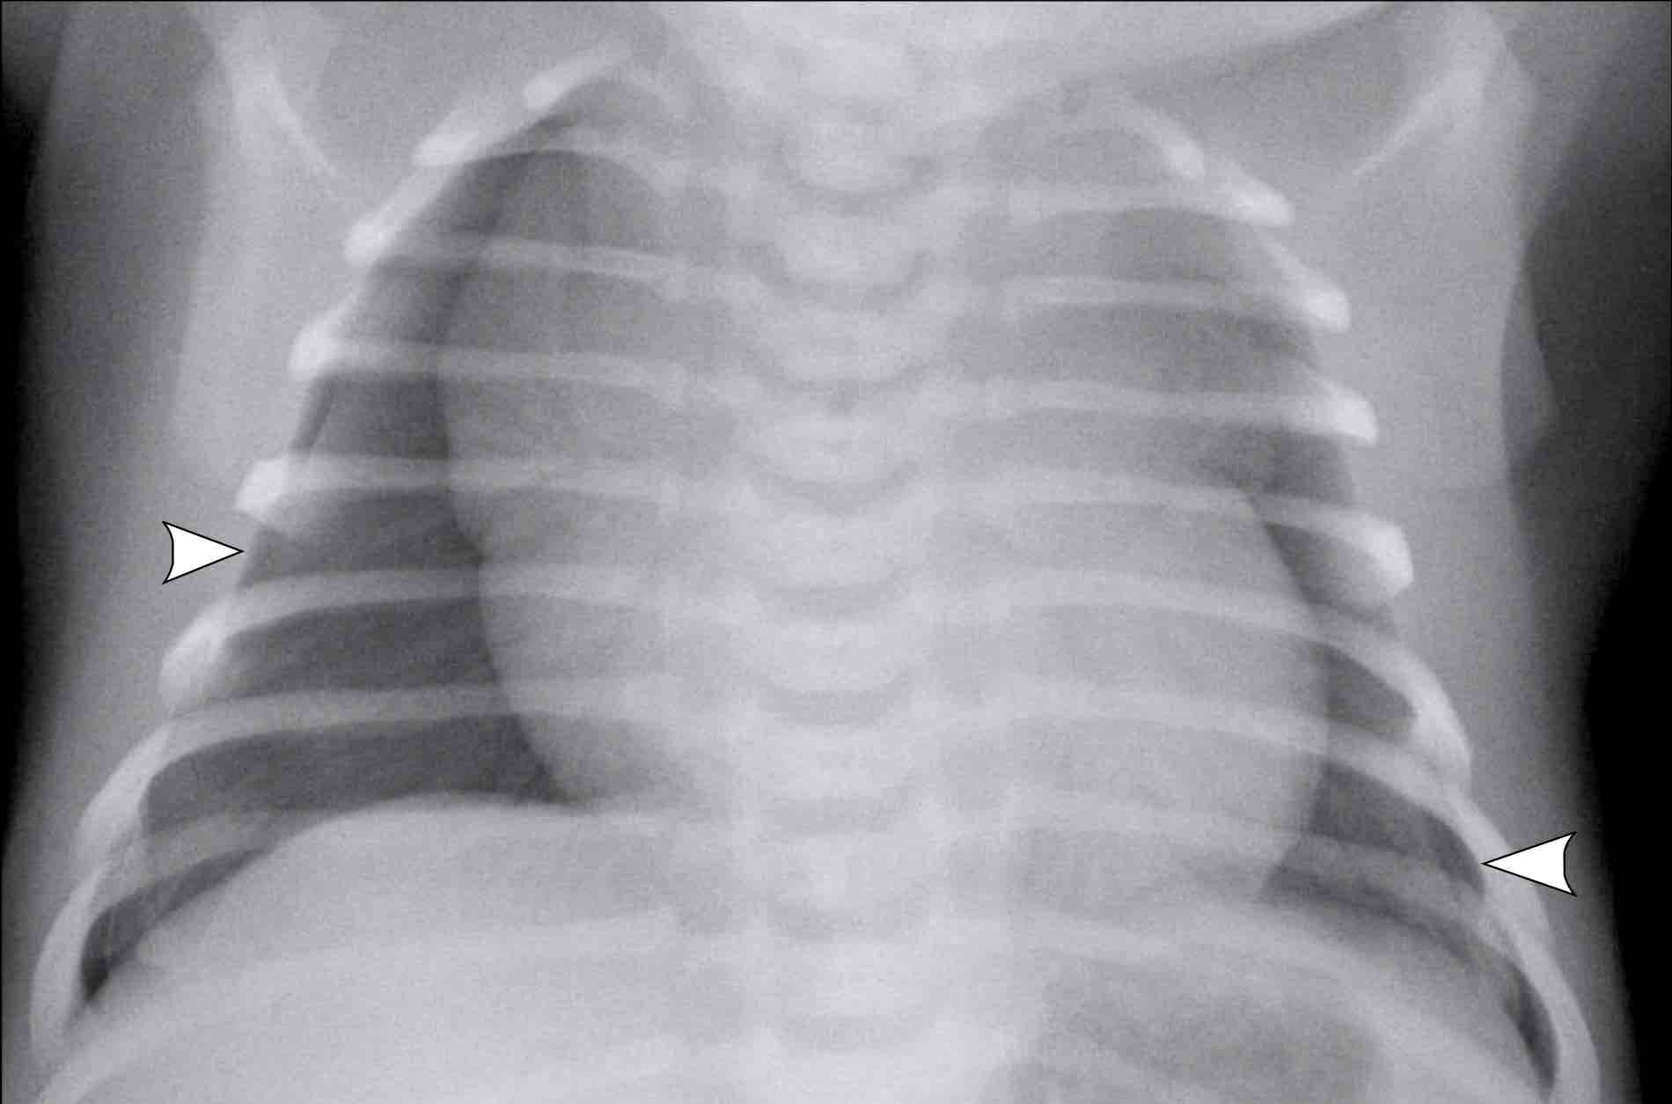
Рентгенография ОГК в прямой проекции. Пневмоторакс
Доношенный новорожденный, в анамнезе РДС
Линейные тени с обеих сторон
Пневмоторакс с двух сторон
Подчеркнутость тени средостения вследствие пневмоторакса

Slide 8
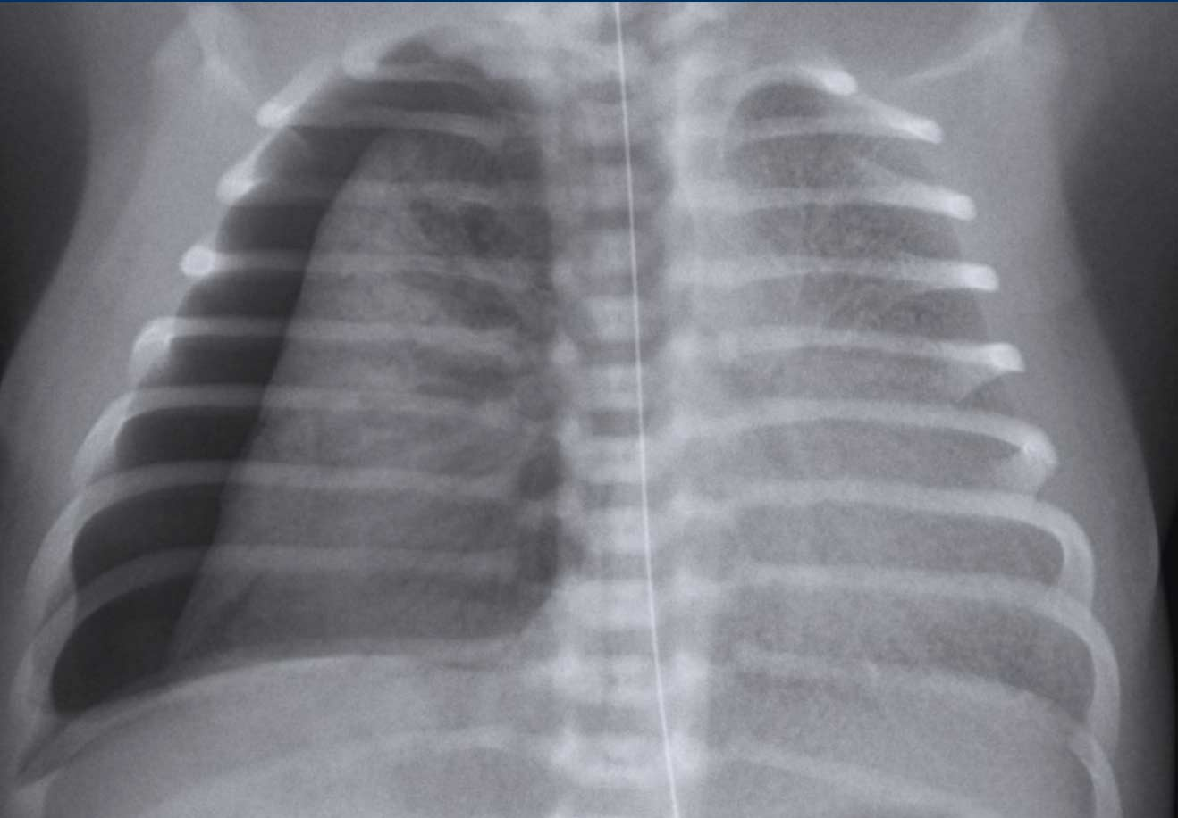
Рентгенография ОГК в прямой проекции. Пневмоторакс
Гестационный возраст 32 недели, в анамнезе РДС, респираторная поддержка СРАР
Пневмоторакс справа
Смещение тени средостения влево
Ретикулогранулярные тени справа

Slide 9
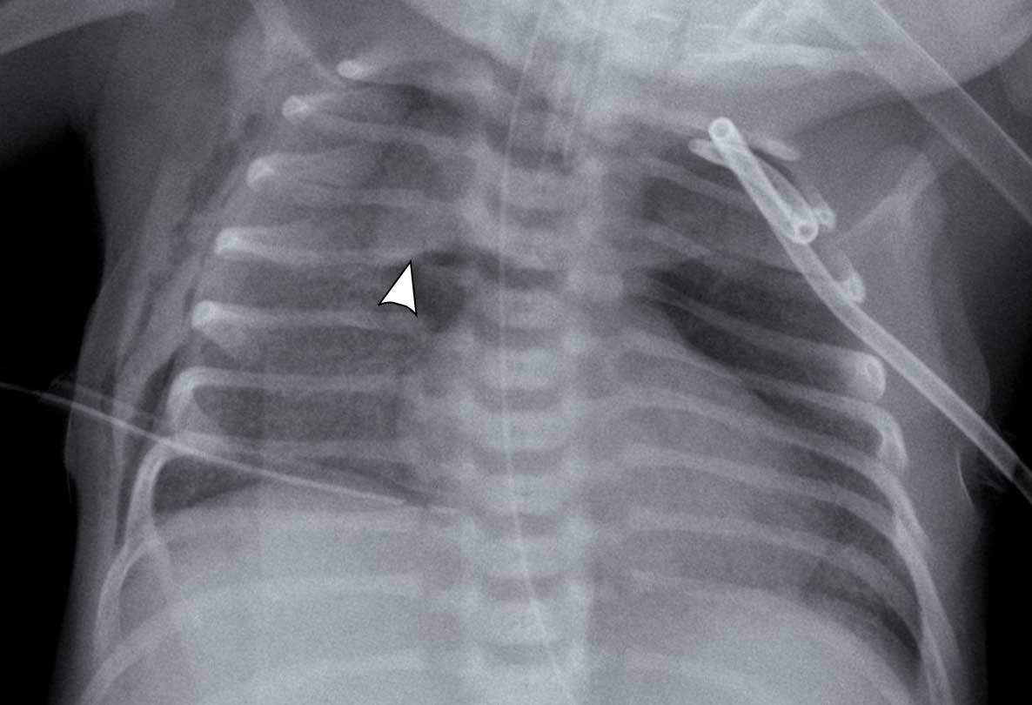
Рентгенография ОГК в прямой проекции. Пневмомедиастинум
Гестационный возраст 32 недели, в анамнезе РДС, респираторная поддержка СРАР
Эмфизема мягких тканей грудной клетки слева, тень дренажа
Подчеркнутость тени сердца слева – косвенный признак остаточного пневмоторакса справа, тень дренажа
Симптом паруса «Спинакер» - «приподнятая» воздухом доля тимуса
Тень кожной складки справа

Slide 10
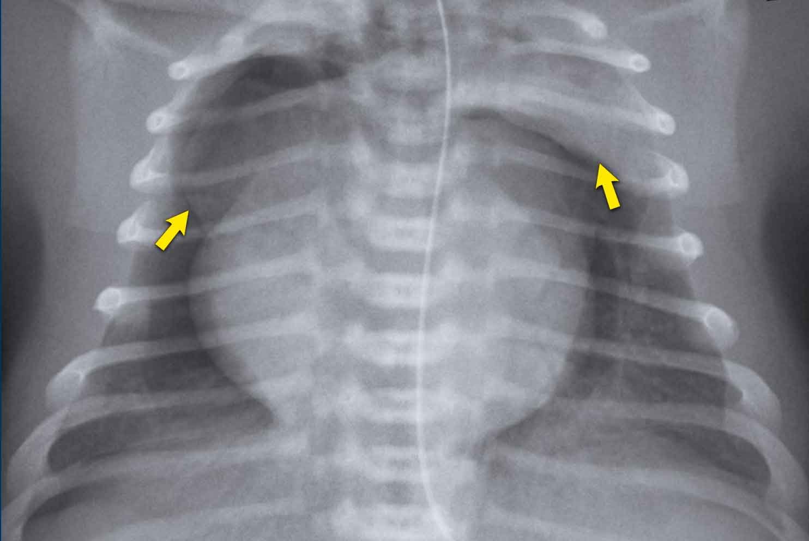
Рентгенография ОГК в прямой проекции. Пневмомедиастинум
Симптом паруса «Спинакер» - «приподнятые» воздухом доли тимуса
Полоски просветления вокруг тени сердца - пнемомедиастинум

Slide 11
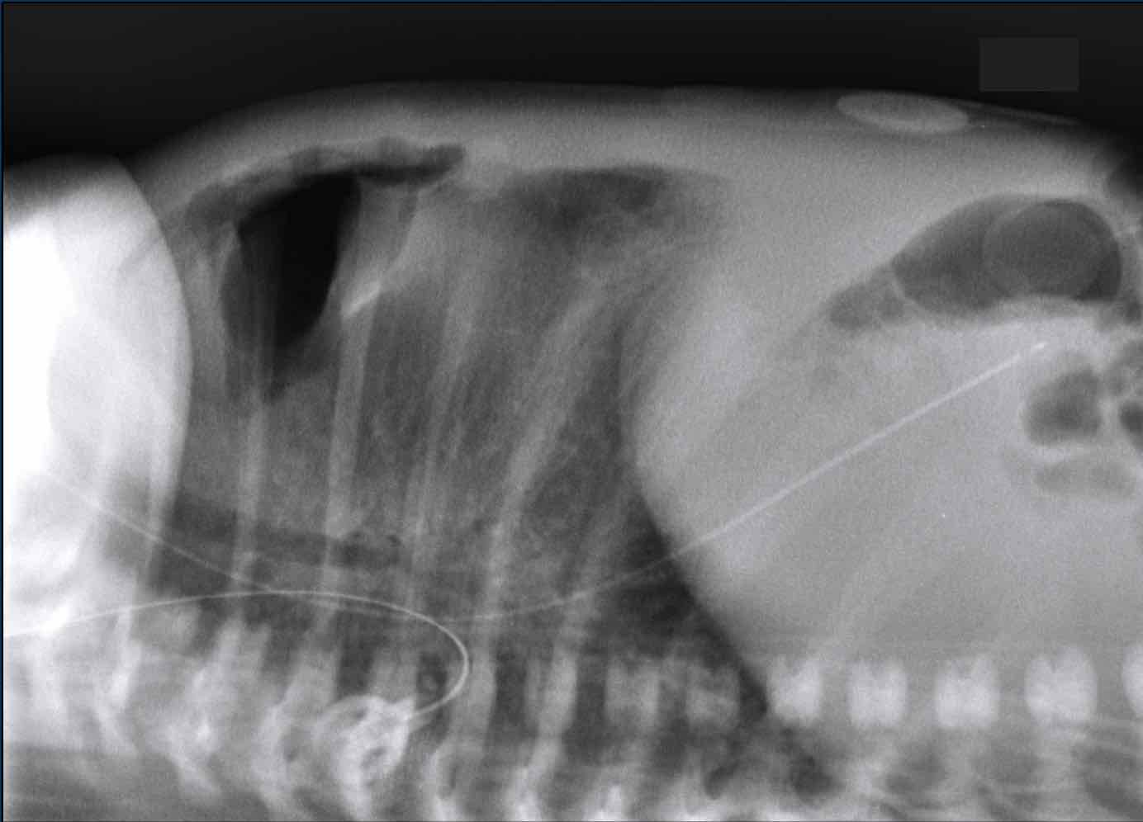
Рентгенография ОГК в прямой проекции. Пневмомедиастинум
Снимок в боковой проекции поможет подтвердить наличие воздуха в грудной клетке или средостении
Просветление между тенью сердца и тимуса - пневмомедиастинум

Slide 12
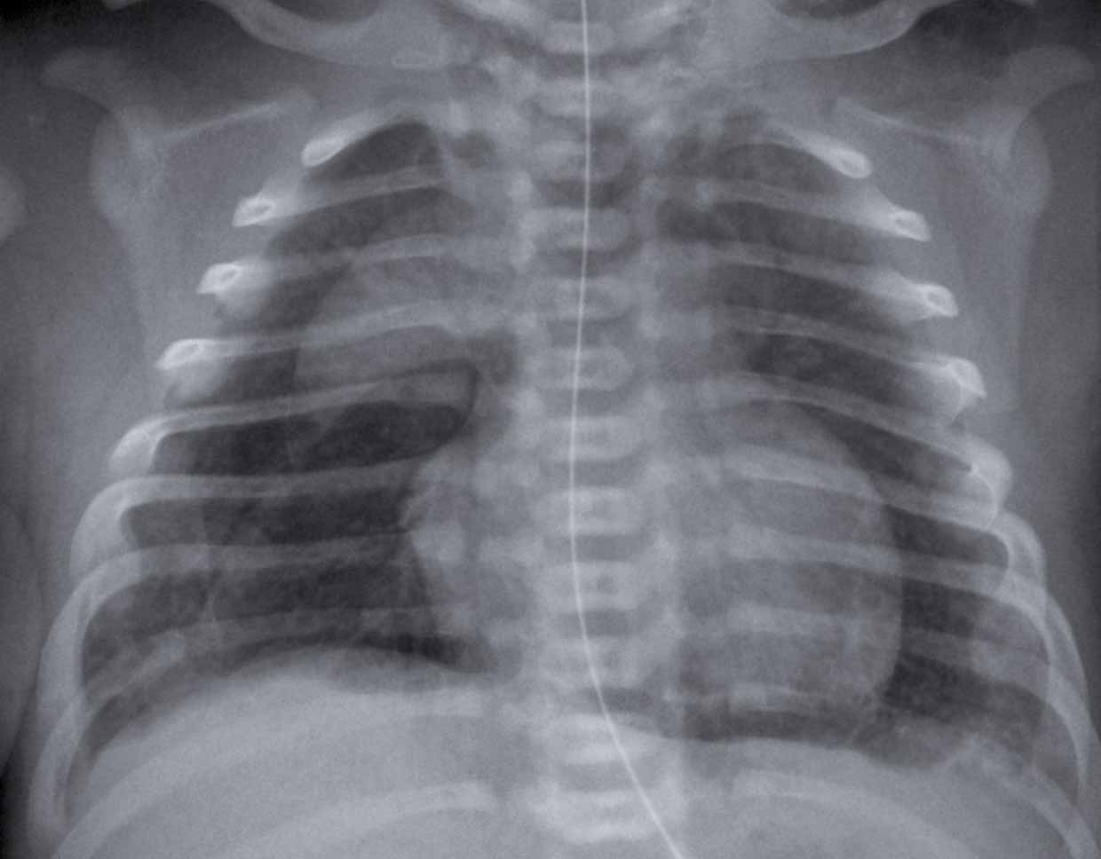
Рентгенография ОГК в прямой проекции. Пневмомедиастинум
Доношенный новорожденный, в анамнезе аспирация околоплодных вод, окрашенных меконием
Пневмомедиастинум
Подкожная эмфизема мягких тканей шеи

Slide 13
Интерстициальная легочная эмфизема (ИЛЭ)
Распространение воздуха перибронхиально и периваскулярно вследствие разрыва терминальных отделов дыхательный путей
Линейные и округлые структуры повышенной прозрачности, расположенные преимущественно в дистальных отделах
Может быть как односторонней, так и двусторонней

Slide 14
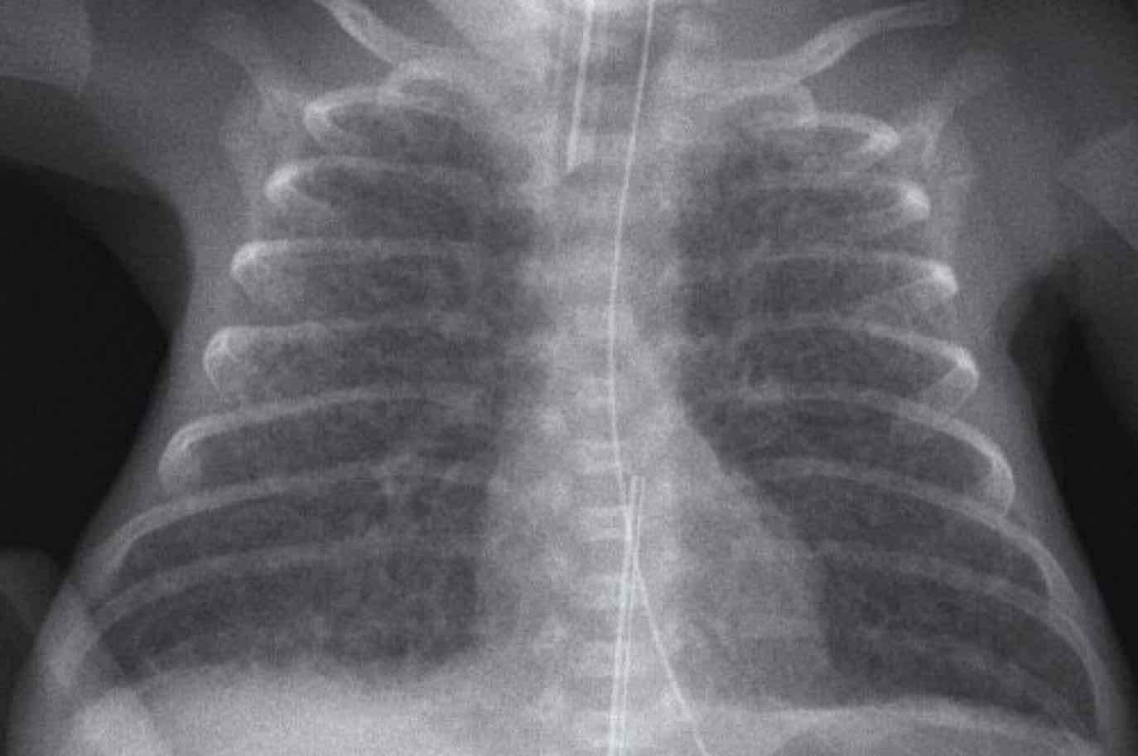
Рентгенография ОГК в прямой проекции. ИЛЭ
Гестационный возраст 27 недель, 6 недель после рождения, в анамнезе РДС, респираторная поддержка ИВЛ
Множественные округлые структуры повышенной прозрачности с обеих сторон
Тень средостения малых размеров за счет уменьшения тимуса, вызванного стрессом

Slide 15
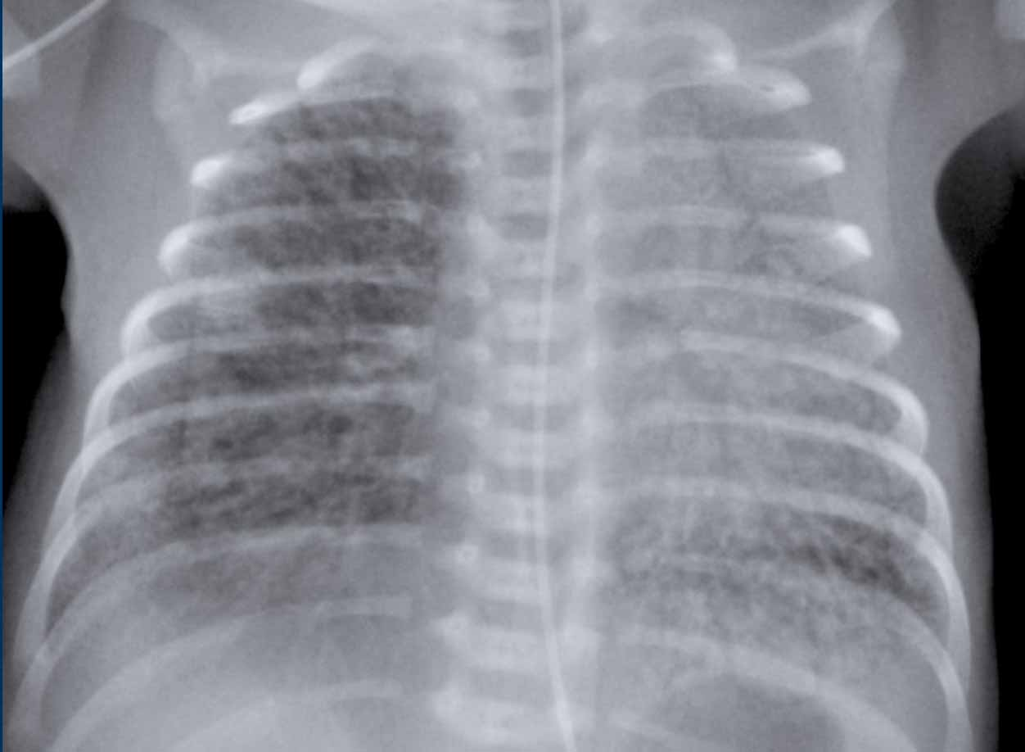
Рентгенография ОГК в прямой проекции. ИЛЭ
Гестационный возраст 30 недель, 1 день после рождения, в анамнезе терапия сурфактантом
Множественные округлые и линейные структуры повышенной прозрачности с обеих сторон
Вздутие легких

Slide 16
Рентгенография ОГК в прямой проекции. ИЛЭ
Гестационный возраст 37 недель, в анамнезе терапия РДС, резкое ухудшение на 2е сутки
Ретикулогранулярные затемнения с двух сторон, в терапии СРАР
В динамике появление линейных теней повышенной прозрачности

Slide 17
Рентгенография ОГК в прямой проекции. ИЛЭ
Гестационный возраст 32 недель, в анамнезе терапия РДС, резкое ухудшение на 2е сутки
Округлые и линейные тени просветления с обеих сторон
В динамике появление пневмоторакса справа

Slide 18
Врожденные пороки развития
Врожденная мальформация дыхательных путей и паренхимы легких
Легочная секвестрация
Врожденная долевая эмфизема
Диафрагмальная грыжа

Slide 19
Врожденная мальформация дыхательных путей и паренхимы легких (ВМДППЛ)
Прежнее название «Врожденная кистозно-аденоматозная мальформация легких»
Три морфологических типа:
1 тип (75% всех случаев) – состоит из кист разного размера, при этом как минимум одна киста более 2см в диаметре
2 тип (10-15% всех случаев) – состоит из кист кист одного размера, каждая диаметром менее 1см
3 тип представляется как участок затменения, состоит из микрокист

Slide 20
Рентгенологические признаки ВМДППЛ
Тип 1 и 2 – множественные тонкостенные кисты, содержащие воздух
Тип 3 – участок затемнения
При инфицировании кист возможно появление горизонтальных уровней жидкости
Крупные кисты смещают тень средостения в противоположную сторону, прилежащая легочная ткань компремирована
Чаще кисты в одной доле легкого

Slide 21
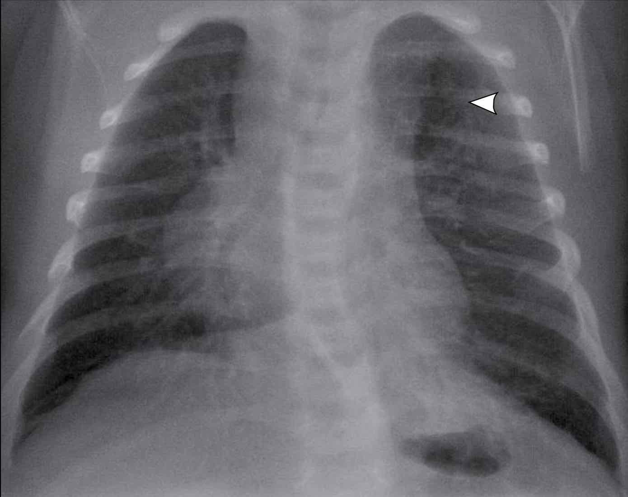
Рентгенография ОГК в прямой проекции. ВМДППЛ
Гестационный возраст 41 неделя, 1 неделя после рождения, в анамнезе терапия сурфактантом
Участок просветления легочной ткани верхней доли левого легкого
Тень средостения смещена вправо

Slide 22
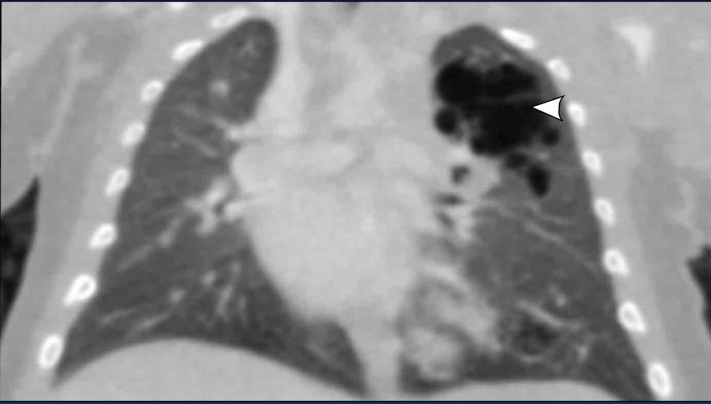
КТ ОГК в коронарной плоскости. ВМДППЛ
Продолжение предыдущего случая
Участок просветления легочной ткани верхней доли левого легкого
Заключение: ВМДППЛ 1 типа, т.к. наибольшая киста диаметером более 2см

Slide 23
Рентгенография ОГК в прямой проекции. КТ ангиография ОГК. ВМДППЛ
Гестационный возраст 40 недель, в анамнезе РДС
Участок затенения с четкими, ровными контурами левого легкого
Смещение тени средостения вправо
Ателектаз правого легкого
Объемное образование верхней доли левого легкого

Slide 24
Легочная секвестрация
Порок развития, при котором аномальный участок легочной ткани не связан с трахеобронхиальным деревом и имеет артериальное кровоснабжение из большого круга кровообращения
Интралобарная секвестрация – сегмент покрыт вместе с остальным легким общей плеврой и дренируется в легочные вены
Экстралобарная секвестрация – сегмент имеет собственное плевральное покрытие и дренируется в нижнюю полую или непарную вену

Slide 25
Рентгенография ОГК в прямой проекции. КТ ангиография ОГК. Легочная секвестрация
Гестационный возраст 39 недель, антенатально подозрение на ВМДППЛ
Участок затемнения в нижней доле левого легкого
В динамике через месяц: объемное образование, кровоснабжающееся от нисходящего отдела аорты

Slide 26
Врожденная долевая эмфизема (ВДЭ)
Растяжение паренхимы доли легкого
Причина: частичное нарушение бронхиальной проходимости с формированием клапанного механизма
Клиническое течение зависит от размеров вздутия доли легкого и может варьировать от асимптомного течения, до жизнеугрожающего состояния
Часто выявляется при проведении пренатального УЗИ

Slide 27
Рентгенологические признаки ВДЭ
Сразу после рождения визуализируется как участок затенения легочной ткани вследствие задержки жидкости
После резорбции жидкости из пораженной доли определяется ее вздутие
Смещение тени средостения в противоположную сторону
Ателектаз противоположного легкого

Slide 28
Рентгенография ОГК в прямой проекции. КТ ОГК. ВДЭ
Доношенный новорожденный, в анамнезе РДС
Вздутие верхней доли правого легкого
Ателектаз нижней доли правого легкого
Смещение тени средостения влево

Slide 29
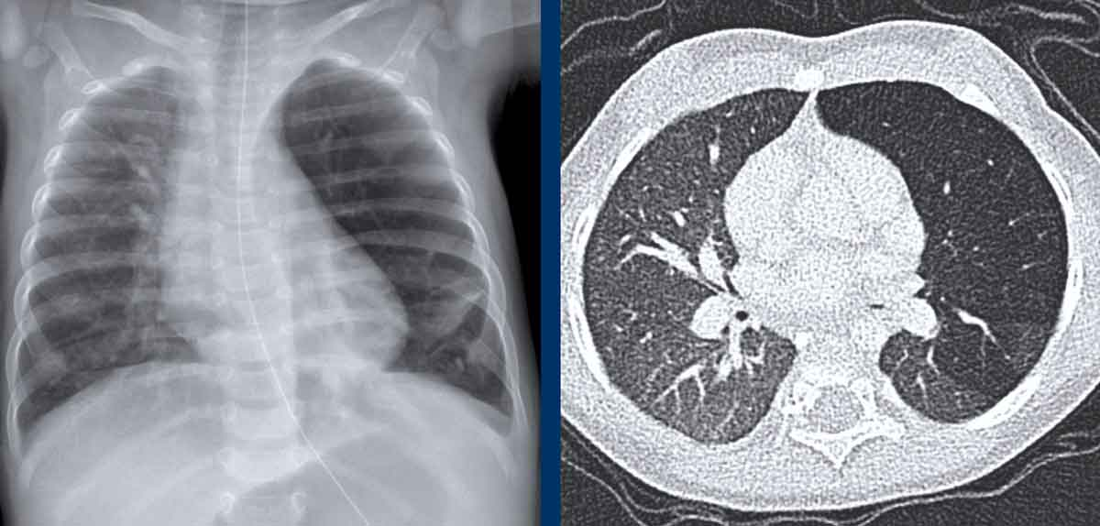
Рентгенография ОГК в прямой проекции. КТ ОГК. ВДЭ
Новорожденный, возраст 6 месяцев, в анамнезе РДС
Вздутие верхней доли левого легкого
Ателектаз нижней доли левого легкого
Смещение тени средостения вправо

Slide 30
Диафрагмальная грыжа
Грыжа Богдалека – грыжа реберно-позвоночного отдела диафрагмы
Грыжа Морганьи – грыжа грудино-реберного отдела диафрагмы
Рентгенологические признаки:
Частичное/тотальное затемнение гемиторакса со снижением пневматизации противоположного легкого
Смещение тени средостения в противоположную сторону
Визуализируются сегменты ЖКТ

Slide 31
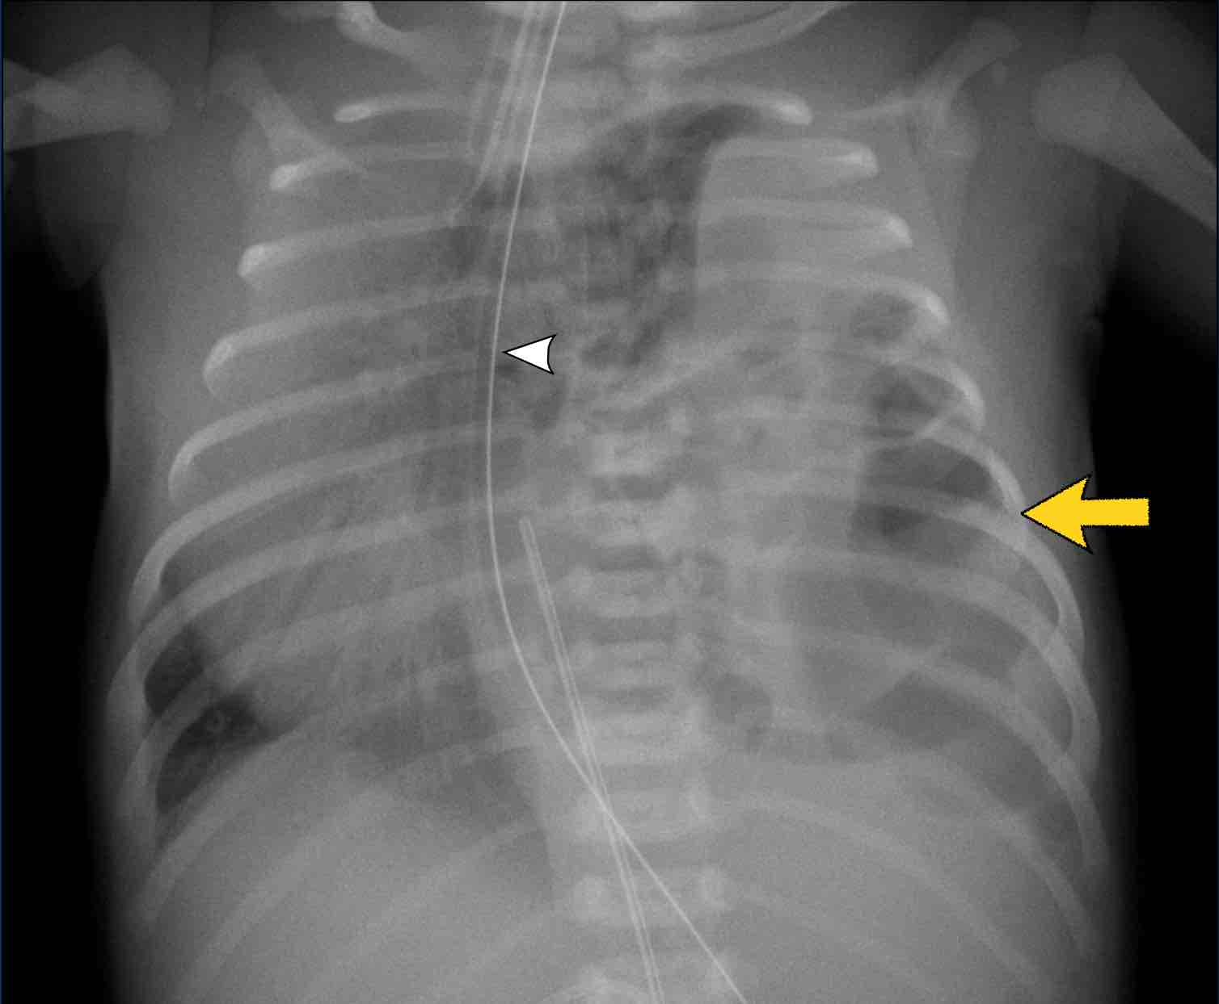
Рентгенография ОГК в прямой проекции. Диафрагмальная грыжа
Доношенный новорожденный, в анамнезе одышка
Тотальное затемнение левого гемиторакса
Визуализируются петли кишечника в левом гемитораксе
Смещение тени средостения вправо

Slide 32
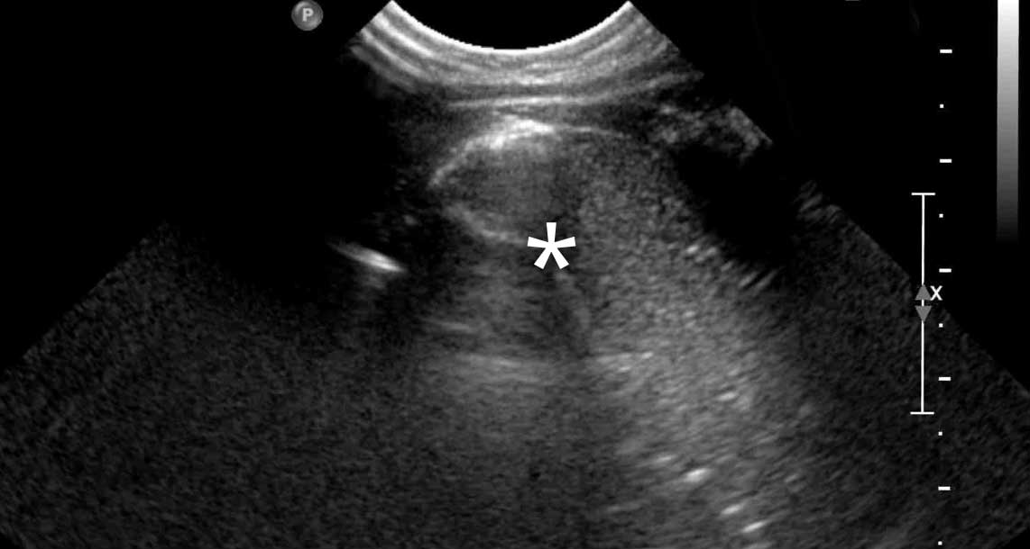
УЗИ в В-режиме. Диафрагмальная грыжа
Новорожденный, возраст 6 месяцев, в анамнезе РДС
Определяется перистальтика в структурах, содержащих газ и жидкость, что подтверждает диагноз диафрагмальной грыжи

Slide 33
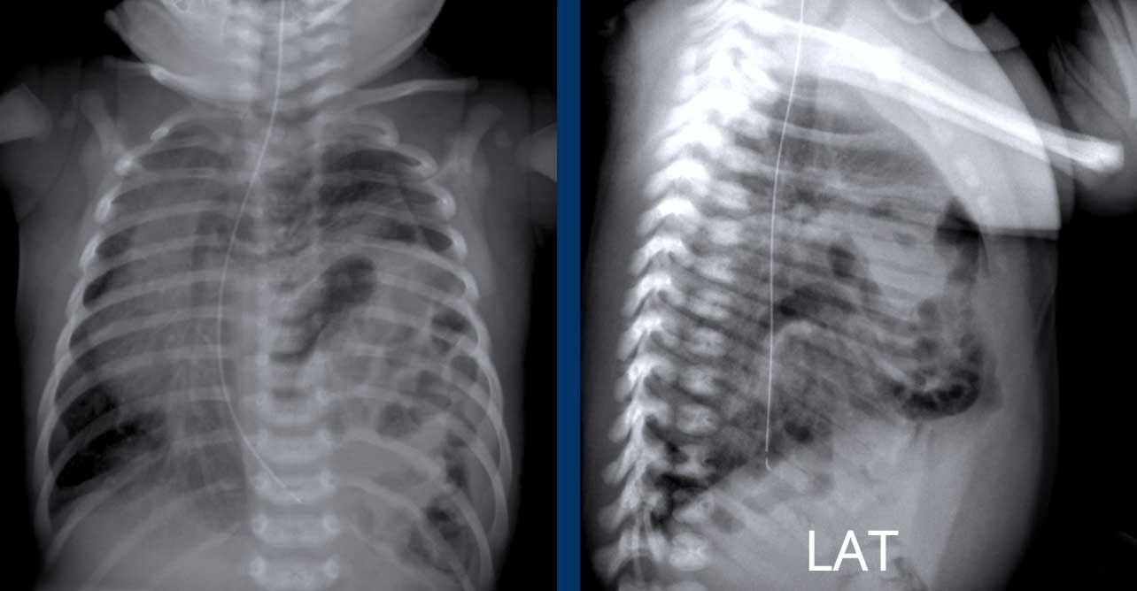
Рентгенография ОГК в прямой и боковой проекциях. Диафрагмальная грыжа
Доношенный новорожденный, в анамнезе одышка
Субтотальное затемнение левого гемиторакса
Визуализируются петли кишечника в левом гемитораксе
Смещение тени средостения вправо

Slide 34
Выводы
Рентгенологические проявления патологий зависят от гестационного возраста новорожденных
На визуализацию патологий большое влияние оказывает респираторная поддержка и терапия сурфактантом
Большинство патологий не имеют патогномоничных рентген-признаков, поэтому постановка диагноза проводится с учетом анамнеза и клинико-лабораторных данных

Slide 35
Спасибо за внимание!

